Slide 1
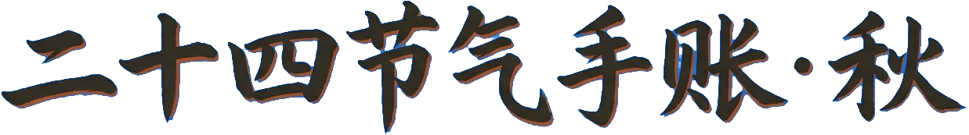
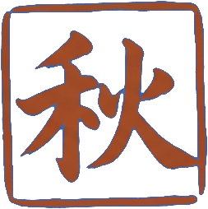

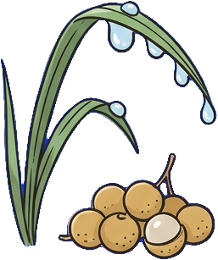




二十四节气 · 秋
从一阵凉风，到第一片霜。
2016年，二十四节气列入联合国教科文组织人类非物质文化遗产代表作名录。
立秋
白露
寒露
8月7日 19:43
8月23日 10:19
9月7日 22:41
9月23日 08:05
10月8日 14:29
10月23日 17:38
处暑
秋分
霜降

Slide 2
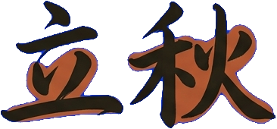


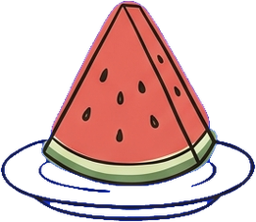
2026 交节
8月7日
第一站 · 立秋
19:43
怎么过
一候 凉风至
秤一秤，别急着进补； 把西瓜最后一口啃完。
二候 白露降
三候 寒蝉鸣
《月令七十二候集解》
啃秋 这天吃西瓜防秋燥
一候·凉风至
三候·寒蝉鸣
贴秋膘：悬秤称人，与立夏比轻重
立秋

Slide 3
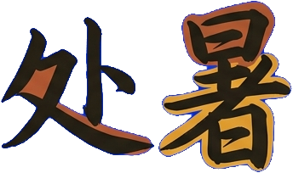
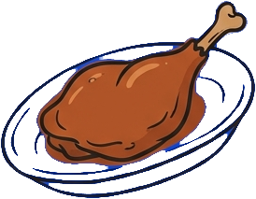

2026 交节
8月23日
第二站 · 处暑
10:19
一候 鹰乃祭鸟
鹰，杀鸟。不敢先尝，示报本也。
二候 天地始肃 三候 禾乃登
《月令七十二候集解》
暑气退场， 傍晚去水边放一盏灯。
处暑送鸭，无病各家
处暑吃鸭
处暑

Slide 4
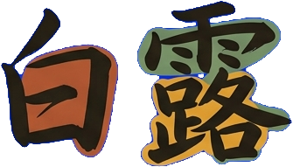
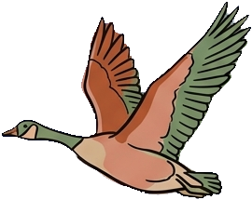

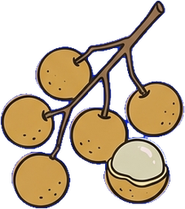
第三站 · 白露
9月7日
2026年 22:41 交节
一候·鸿雁来
二候·玄鸟归
自北而南也
三候 群鸟养羞
燕去也
羞，粮食也。养羞以备冬月。
《月令七十二候集解》
春茶苦，夏茶涩， 要喝茶，秋白露。
早晚加一件；泡一壶秋白露。
白露必吃龙眼
民谚 · 白露茶
白露

Slide 5

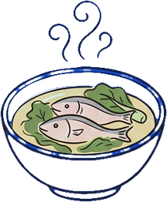

2026 交节
9月23日
第四站 · 秋分
08:05 昼夜平分
一候 雷始收声
怎么过
雷于二月阳中发生， 八月阴中收声。
昼夜刚好一样长， 去菜场逛一逛。
二候 蛰虫坯户
三候 水始涸
这天全国的农民过节
2018年起，农历秋分 定为中国农民丰收节。
秋祭月、送秋牛、放风筝、吃秋菜
《月令七十二候集解》
秋汤 · 秋菜滚鱼片
岭南秋分喝秋汤
秋分到，蛋儿俏
秋分

Slide 6
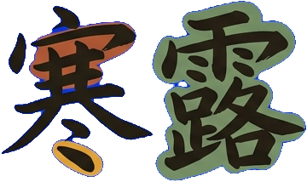

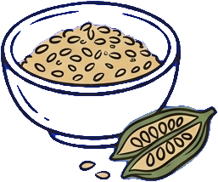
2026 交节
10月8日
第五站 · 寒露
三候·菊有黄花
14:29
一作「菊有黄华」
一候 鸿雁来宾
宾，客也。
把凉鞋收起来， 登高，吃点芝麻。
鸿雁来宾
雀入大水为蛤
菊有黄花
《月令七十二候集解》
近重阳，有登高、赏枫、饮菊花酒之俗
寒露吃芝麻
寒露前三后四采的茶谓之正秋茶
寒露

Slide 7

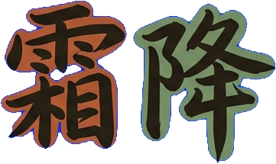


秋天最后一站，给秋天收个尾。
第六站 · 霜降
10月23日
霜降吃灯柿
民谚：霜降吃灯柿，不会流鼻涕
下一站 立冬
17:38 交节
11月7日 17:52
二候·草木黄落
一候 豺乃祭兽
霜降前后扫墓祭祖
二候 草木黄落
三候 蛰虫咸俯
《月令七十二候集解》·俯，蛰伏也
霜降

